Slide 1
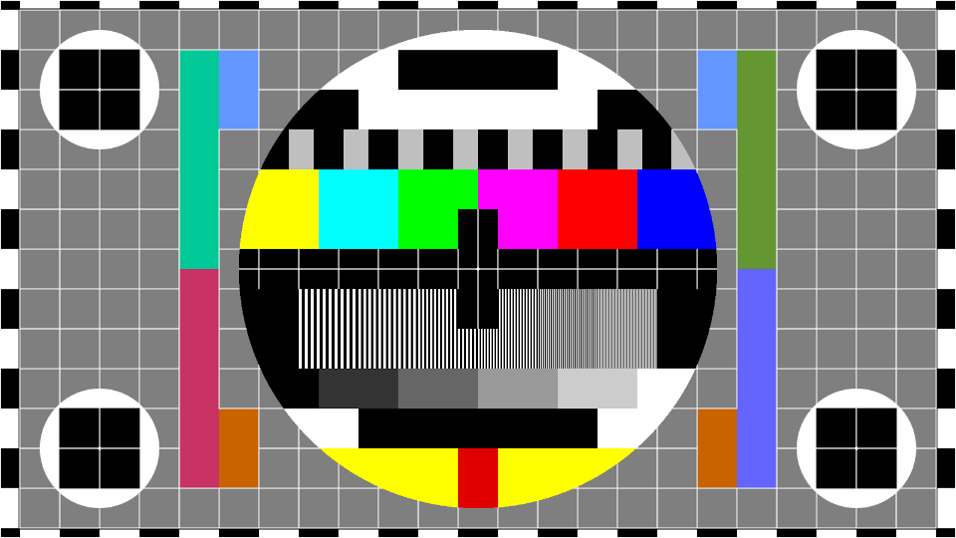

Slide 2
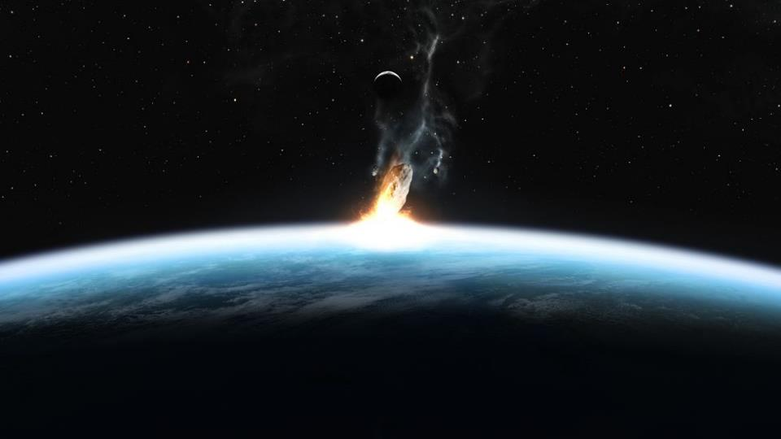
NEO e dintorni
Alessandro Fumagalli
GAV – Gruppo Astrofili Villasanta
Via Bestetti 8, 20852 Villasanta (MB)
http://gav.altervista.org

Slide 3
Near Earth Object
Sono oggetti naturali o artificiali con afelio ≤ 1.3 u.a. e perielio ≥ 0.983 u.a. che possono avvicinarsi all’orbita terrestre
Le loro orbite sono il risultato di continue "spinte" dovute all'attrazione gravitazionale dei pianeti vicini che li portano nei pressi dell’orbita della Terra
Includono:
NEA (Near Earth Asteroid)
Nuclei cometari, comete di lungo e breve periodo
… ed eventualmente detriti spaziali
Notes:
Eros
The word NEO stands for Near Earth Object, meaning a minor body of the solar system (or in other words a comet or an asteroid) which comes into the Earth neighborhood.
A first classification of NEOs divides NEC (Near earth comets) from NEAs, Near Earth Asteroids.
NEAs constitute the vast majority of NEOs and are further divided into three main families, depending on the features of their orbits. In particular they are classified in three groups (Amor, Apollo and Atens) according to their perihelion and aphelion distances and their semi major axes.

Slide 4
Near Earth Asteroid
433 Eros: primo NEA scoperto nel 1898
Provengono da:
Fascia degli asteroidi: regione fra Marte e Giove
Comete provenienti dalla fascia di Kuiper (NEC): regione situata sul piano di giacitura del S.S.
Comete provenienti dalla Nube di Oort: provengono da ogni direzione
Effetti di risonanza modificano le orbite di questi oggetti:
  Precessione del perielio (risonanze secolari)
  Risonanze instabili (lacuna di Kirkwood)
Notes:
5:2 e 2:1 forzano l’attraversamento dell’orbita di Giove ed espulsi
Aumenta l’eccentricità
Risonanze di moto medio a 2.5 u.a. a 1/3. Oscilla o comportamento caotico
Quelle transnettuniane sono instabili

Slide 5


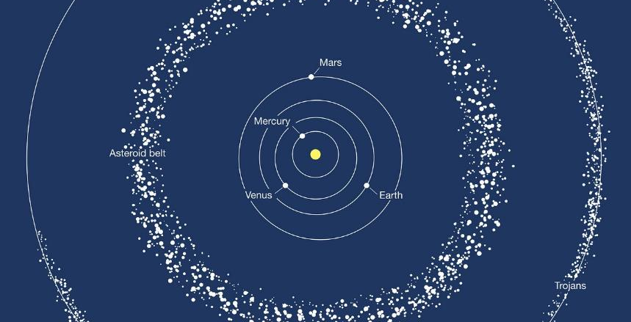




Slide 6
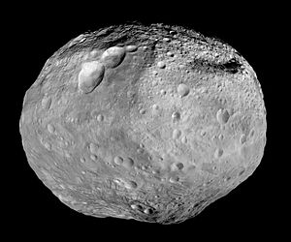
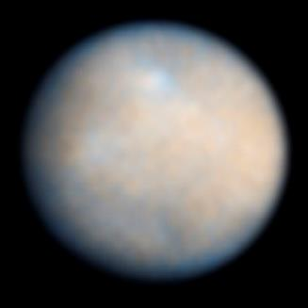
Fascia degli asteroidi
La maggior parte di essi è stata espulsa durante la formazione del S.S.
Vesta: 500 Km
Cerere visto da Hubble: 950 Km
Più di 100.000 catalogati, ma si stima che esistano più di 10⁶ con diametro maggiore di 1 Km
Notes:
Dimensione invariata da allora

Slide 7
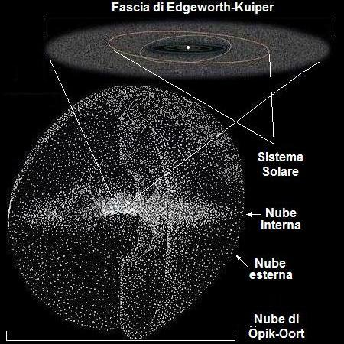

Slide 8
Near Earth Comet
Le comete sono meno dense degli asteroidi (modello di Whipple) ma viaggiano a velocità maggiore
Il passaggio ripetuto di una cometa che attraversa l’orbita della Terra causa gli sciami meteorici che può includere anche NEA
Le orbite delle comete di corto periodo (oltre l’orbita di Nettuno) sono di più facile identificazione, a causa dei numerosi passaggi passati.
Una stima dell’ESA riporta circa 100 NEC (http://neo.ssa.esa.int/comets)
Notes:
Hanno le code

Slide 9
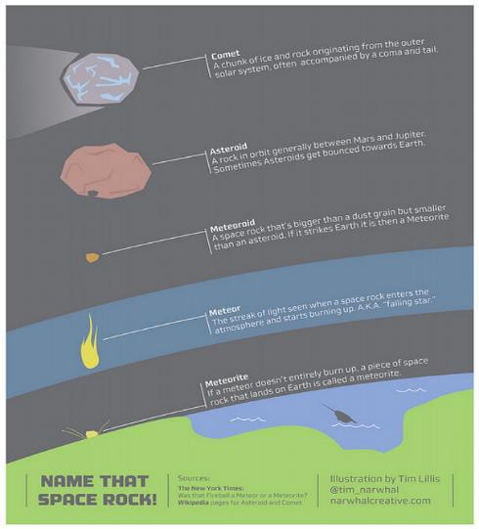
Meteori, meteoriti …
Meteora: frammenti eiettati da nuclei cometari che entrano nell’atmosfera, si incendiano a causa dell’attrito
Una meteora molto brillante è chiamata bolide.
Ciò che rimane, una volta caduto sulla Terra, si chiama meteorite

Slide 10
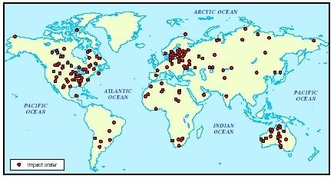
Sono frequenti?
Quanto materiale cade ogni giorno mediamente sulla Terra?
100 t
Le testimonianze lasciate da questi impatti sono i crateri e le depressioni sulla Terra

Slide 11
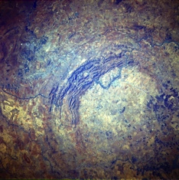
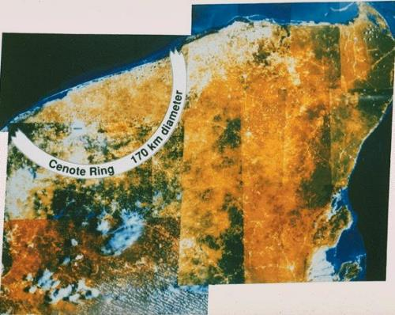
Impatti, depressioni
Vredefort (ZA)
Diametro: 300 Km
Impatto avvenuto 2 miliardi anni fa
Chicxulub (MX)
Diametro: 300 Km
Impatto avvenuto 65 milioni anni fa
Notes:
Paleoproterozoico, Cretaceo

Slide 12
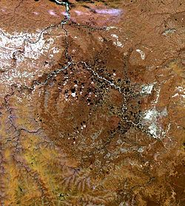
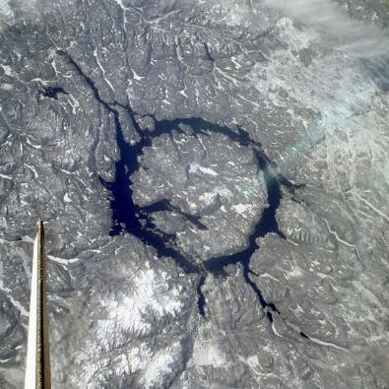
Impatti, depressioni
Popigai (RU)
Diametro: 100 Km
Impatto avvenuto 35,7 milioni anni fa
Manucouagan (CA)
Diametro: 100 Km
Impatto avvenuto 214 milioni anni fa
Notes:
Eocene, Giurassico

Slide 13
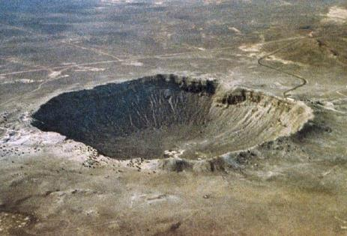
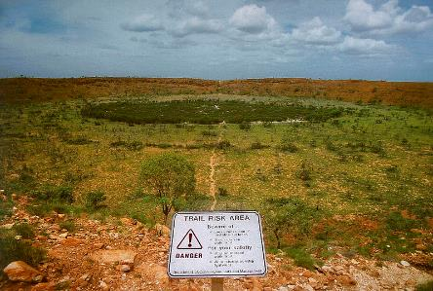
Crateri
Meteor Crater (AZ)
Diametro:1265 m
Scoperto 1871
Profondità: 170 m
Wolf Creek (AUS)
Diametro: 850 m
Scoperto: 1947
Profondità: 70 m

Slide 14
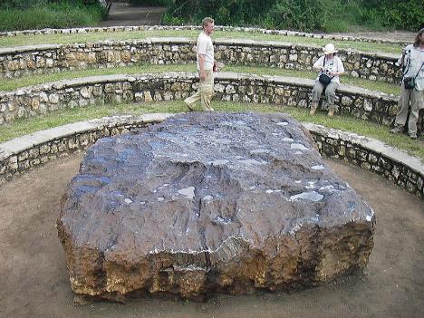
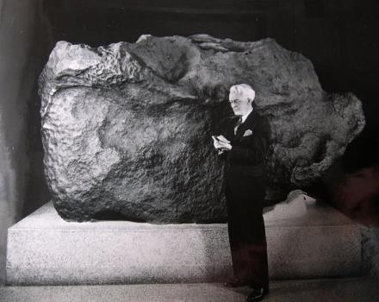
Meteoriti
Hoba West – Africa
Peso: 61 t
Ahnighito – Groenlandia
Peso: 31 t

Slide 15
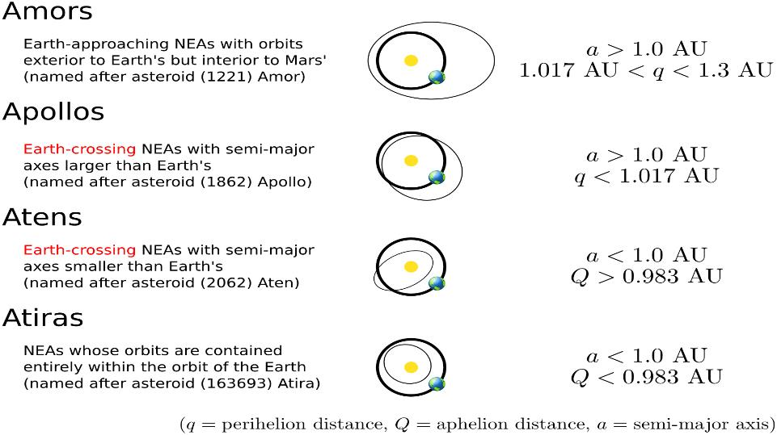
Notes:
Ci sono anche gli IEO (Inner Earth Object)
62% apollo
6% aten
32% Amor

Slide 16
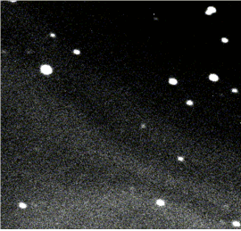
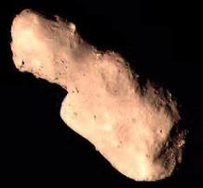
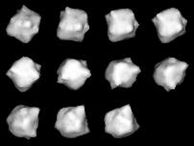
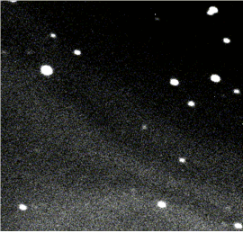
Quiz
ATHEN
2062 Athen
2100 Ra-Shalom
2340 Hathor
5381 Sekmet
APOLLO
1862 Apollo
1866 Sisifo
4179 Toutatis
Toutatis 5,4 Km
Apophis – 320 m
AMOR
433 Eros
719 Albert
887 Alinda
3908 Nyx
Nyx (modello al computer – 1 Km)

Slide 17
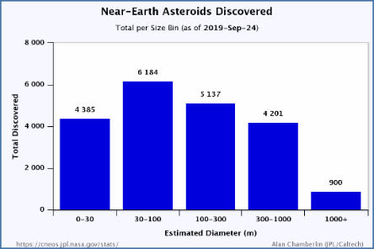
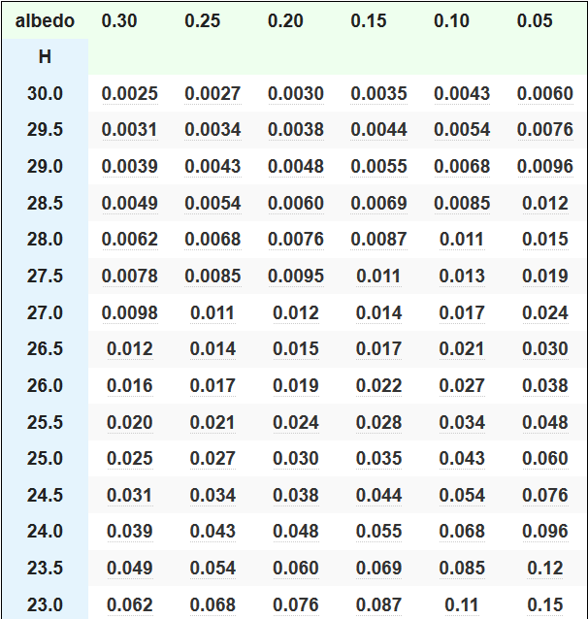
NEA: che dimensioni hanno quelli conosciuti?
https://cneos.jpl.nasa.gov/stats/size.html
https://cneos.jpl.nasa.gov/tools/ast_size_est.html
Dati ottenuti con analisi diretta (occultazioni, osservazioni radar) o indiretta (studio della luminosità ed albedo)

Slide 18
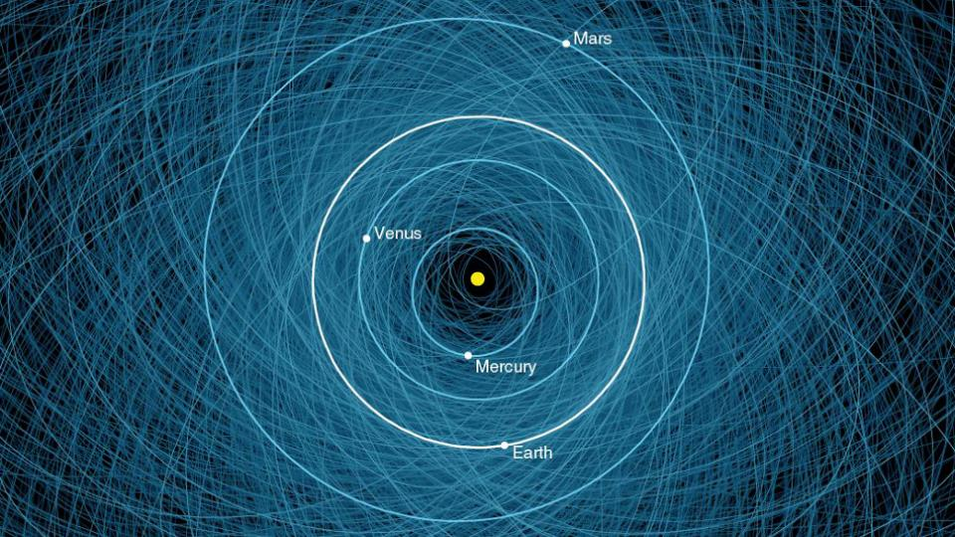
E quelli pericolosi ?
Potentially Hazardous Asteroid: sono NEA che hanno un alto potenziale di approccio ravvicinato
https://www.jpl.nasa.gov/spaceimages/details.php?id=PIA17041
Tutti gli asteroid con MOID (Minimum Orbit Intersection Distance) ≤ 0.05 u.a. e una magnitudine assoluta (H) ≤ 22 sono considerati PHA
Notes:
PHA: 2000

Slide 19
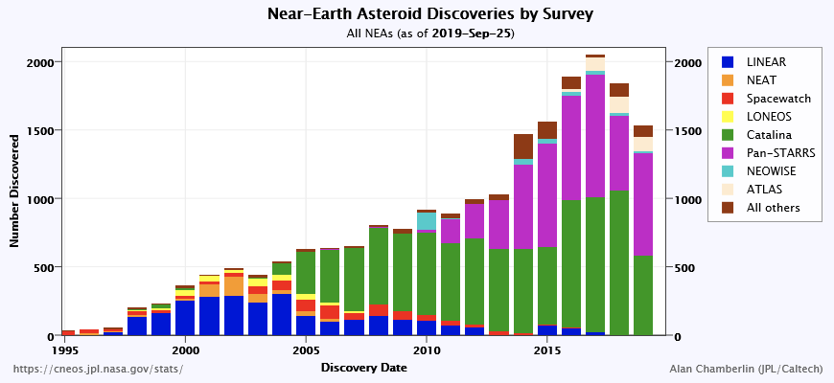
Survey

Slide 20
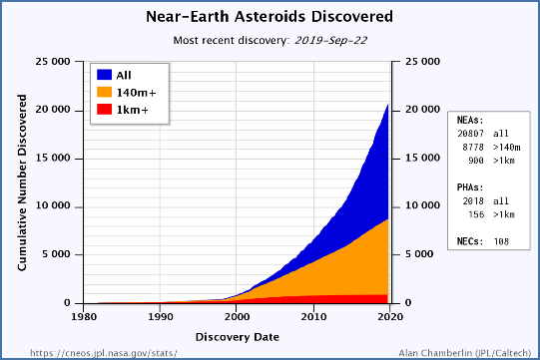
NEA: quanti sono quelli conosciuti?
https://cneos.jpl.nasa.gov/stats/totals.html

Slide 21
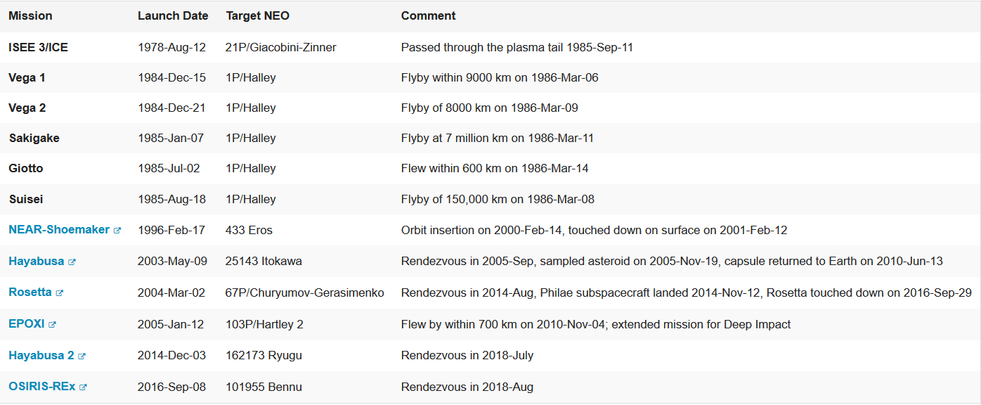
Incontri passati

Slide 22
Incontri futuri
Prossimi incontri ravvicinati con PHA nei prossimi 150 anni
Nome | Data del passaggio | Distanza (Km)
Apophis | Venerdì 13 Aprile 2029 | 37.500
2000 WO107 | Sabato 1 Dicembre 2040 | 243.000
2001 WNS | 26 Giugno 2028 | 250.000
1998 OX4 | 22 Gennaio 2148 | 300.000

Slide 23
Frequenza di impatto
Più grande l’oggetto (NEA) minore è la probabilità di impatto sulla Terra
Diametro | Frequenza (anni)
d > 10 Km | 50.000.000
1 Km < d < 10 Km | 500.000
100 m < d < 1 Km | 5.000
30 m < d < 100 m | 500
La probabilità di impatto può essere rappresentata anche geometricamente come rapporto fra la sezione circolare esposta del nostro pianeta rispetto la regione di incertezza che racchiude tutti i possibili percorsi orbitali del NEA

Slide 24

Torino
E’ una scala internazionale qualitativa per la misura del rischio di impatto da 0 a 10

Slide 25
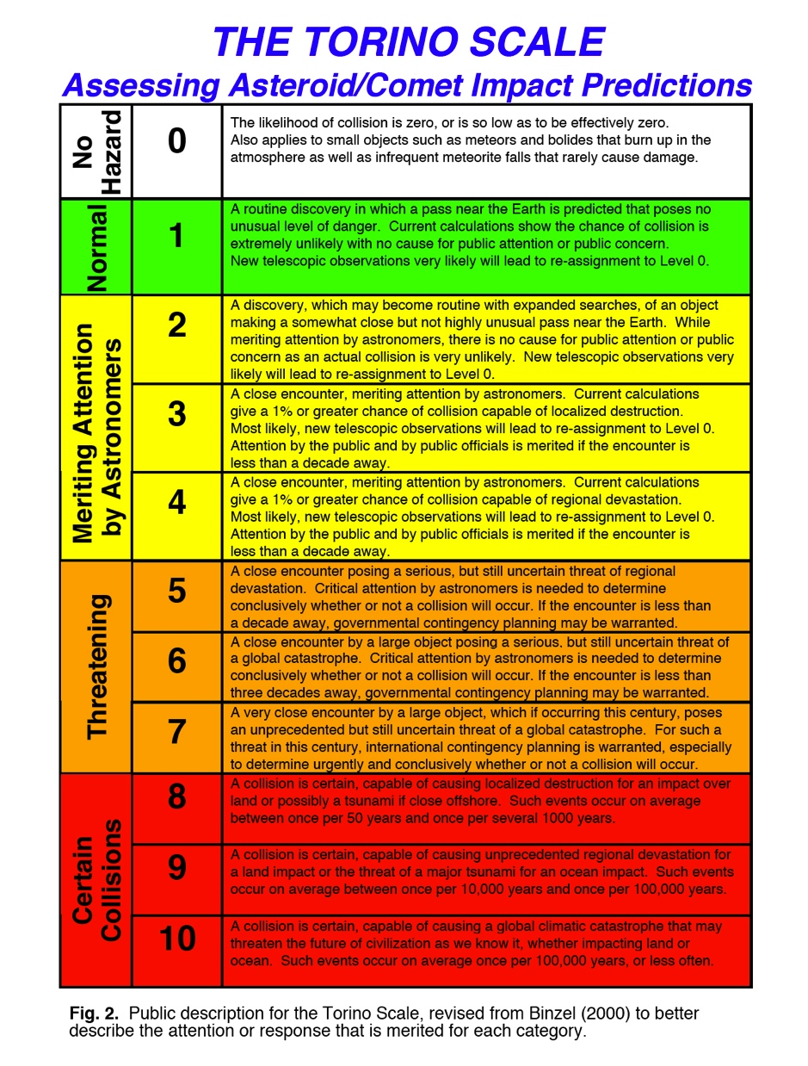
Tutti a Torino !!!

Slide 26
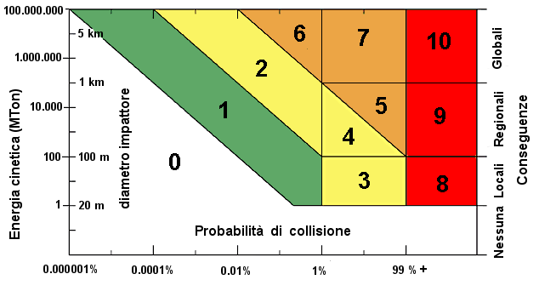

Slide 27

Palermo
E’ una scala internazionale quantitativa per la misura del rischio di impatto
Esprime il rapporto tra la probabilità che avvenga un evento specifico e la probabilità che un oggetto di uguali dimensioni possa colpire la Terra negli anni che ci separano dall’evento considerato

Slide 28
Programmi di prevenzione
NEODys Programma dell’Università di Pisa per il monitoraggio dei NEO (NEO Dynamic Site)
JPL/NASA NEO Programma americano
E se si scopre un nuovo oggetto?
  Viene identificato (UAI e Minor Planet Center)
  Viene calcolata l’orbita
  Vengono valutati i possibili rischi ed avviate una serie di osservazioni

Slide 29

Come difendersi?
Lancio di una testata nucleare allo scopo di deviare la traiettoria dell’oggetto
Atterrare con una sonda sull’oggetto e deviarne la traiettoria tramite motori ausiliari (Kinetic impactor)
Scaldare la superficie dell’asteroide con un laser e sfruttare l’eiezione naturale dei gas/polvere
Lancio di una sonda suicida in modo da deflettere la traiettoria

Slide 30
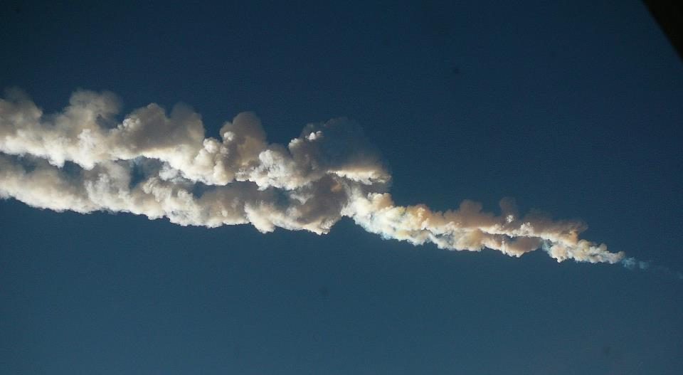
Chelyabinsk
Diametro: 15-20 m
Massa 10.000 t
Velocità d’ingresso: 15 Km/s
Perché nessuno ha notato il suo arrivo?

Slide 31
Chelyabinsk
Dimensioni ridotte per gli attuali telescopi/programmi investigativi
Orbita di arrivo: se viene in direzione del Sole è più difficile individuarlo
In generale, identificare per tempo l’oggetto e l’orbita aumenta la possibilità di intervento
Ultima spiaggia: avvertire la popolazione ed evacuare la possibile zona d’impatto.

Slide 32

Domanda
Supponete che un asteroide on un diametro di 40/50 Km è destinato ad entrare in atmosfera e ad impattare sulla Terra.
Avete a disposizione solo una settimana prima dell’incontro
Cosa fareste nel tempo rimasto?

